Slide 1
MEAP Architecture 정의
2013. 04. 23
MEAP POC
(기술연구소 U-TI담당)

Slide 2







1. MEAP Architecture
: 2013년도 개발 범위
운영 환경
개발 환경
MDM
Mobile 개발 환경
이클립스 플러그인
Xcode
Live Framework
Push Server
실행 환경
Interface API
Mobile UI Framework
Hybrid App
Template
(Component)
JQuery Mobile
모니터링
웹 리소스 Navtive 연계
REST
InAppBrowser
전자정부표준프레임워크
AppStore
Mobile Hybrid Framework
Device API
Plug-in
Interface API
- <number> -

Slide 3
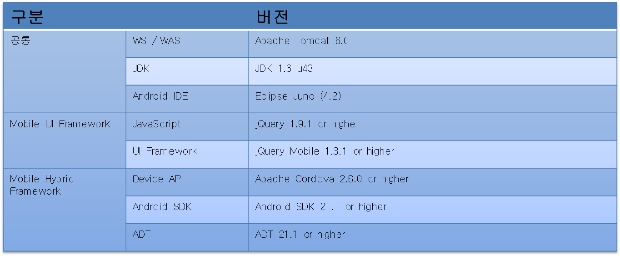
2. S/W 구성
- <number> -

